Slide 1
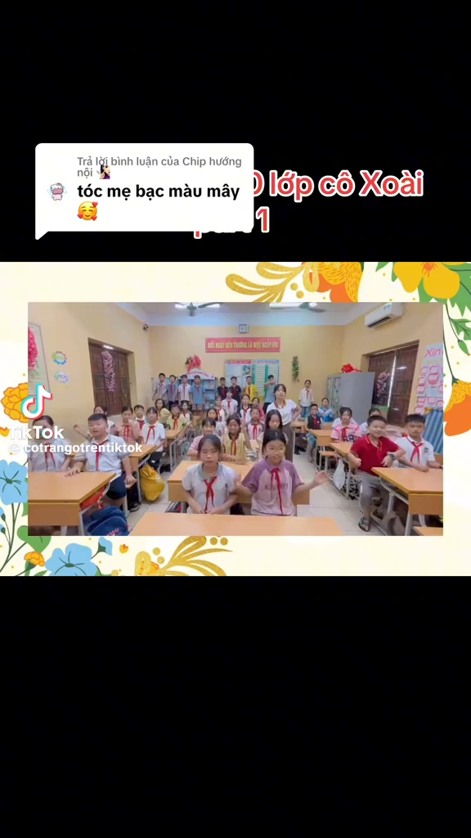

Slide 2






Theo dõi video và cho biết, video đề cập đến vấn đề gì? Em có suy nghĩ gì về vấn đề đó?
Notes:
Giáo án của Thảo Nguyên 0979818956

Slide 3

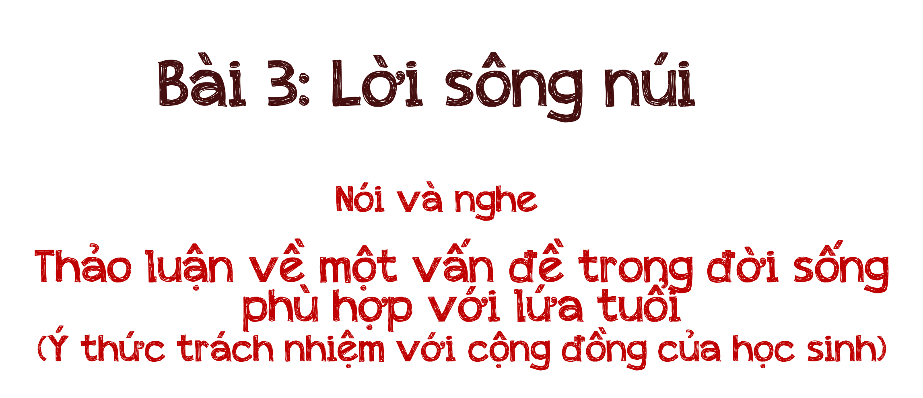


Notes:
Giáo án của Thảo Nguyên 0979818956

Slide 4



Notes:
Giáo án của Thảo Nguyên 0979818956

Slide 5



1. Thống nhất một vấn đề
Notes:
Giáo án của Thảo Nguyên 0979818956

Slide 6

Notes:
Giáo án của Thảo Nguyên 0979818956

Slide 7

PHIẾU ĐÁNH GIÁ THEO TIÊU CHÍ NÓI
TIÊU CHÍ | NỘI DUNG ĐÁNH GIÁ | MỨC ĐỘ ĐẠT ĐƯỢC
 |  | Chưa đạt (0.0đ) | Đạt (1-1.25đ) | Tốt (1.5-2.0đ)
1. Chủ đề | - Vấn đề trong đời sống phù hợp với lứa tuổi
 | - Phạm vi vấn đề đó trong đời sống được mọi người quan tâm
2. Nội dung | - Làm sáng tỏ được một số khía cạnh của vấn đề
 | - Ý kiến nào được đưa ra cần phải suy nghĩ
3. Bố cục | - Đảm bảo đủ 3 phần: Mở đầu – Triển khai nội dung và Kết thúc.
4. Ngữ điệu và diễn đạt | - Nói to, rõ, lưu loát biết nhấn giọng những nội dung cần thiết
 | - Từ ngữ chính xác, ấn tượng, sử dụng đa dạng các kiểu câu, kết hợp hình ảnh, âm thanh… minh họa
5.Tương tác với người nghe | - Sử dụng cử chỉ, điệu bộ phù hợp với hoàn cảnh
 | - Trao đổi tích cực với người nghe.
Đánh giá chung | - Tổng điểm:
 | - Ý kiến bổ sung:
 | - Nhận xét chung:

Slide 8

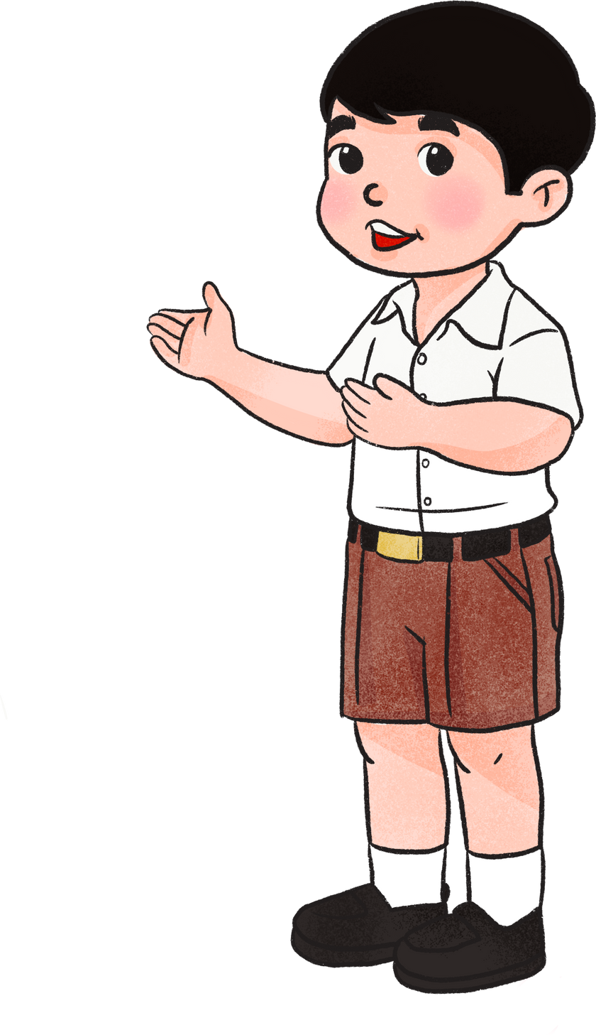
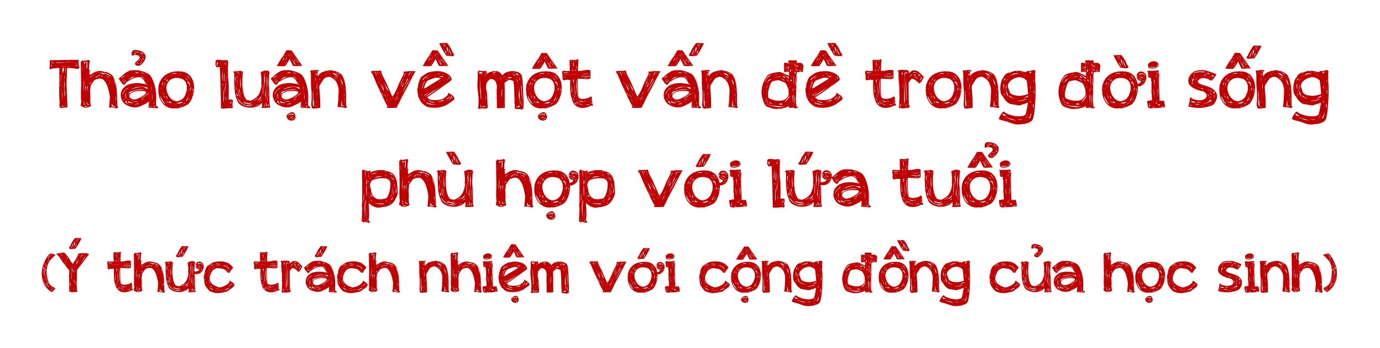
Notes:
Giáo án của Thảo Nguyên 0979818956

Slide 9


Slide 10
